Slide 1

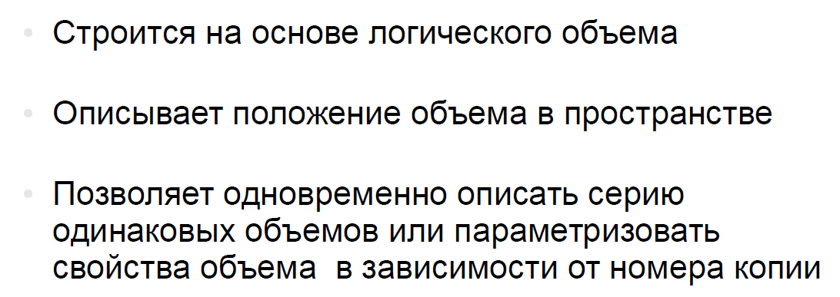
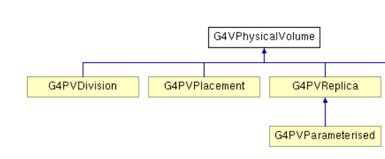
НИЯУ МИФИ, каф. 7, Леонов А.А.

Slide 2
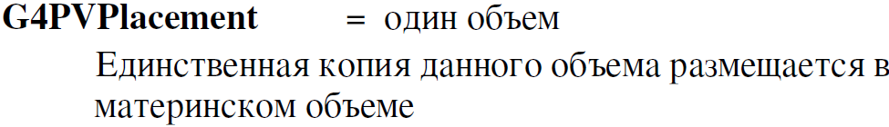
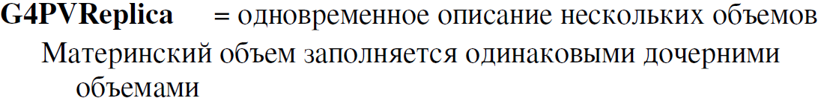
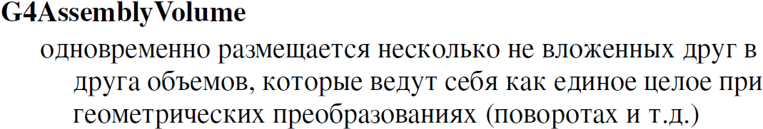
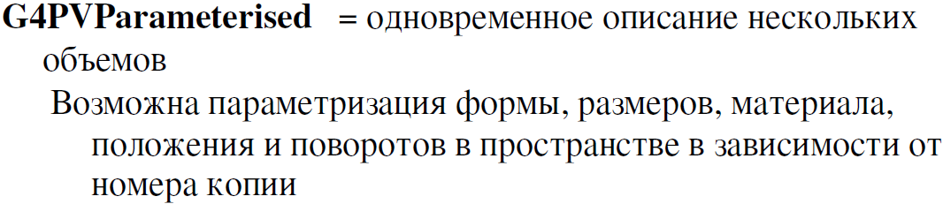
Специальный тип G4PVParameterised: G4PVDivision
НИЯУ МИФИ, каф. 7, Леонов А.А.

Slide 3

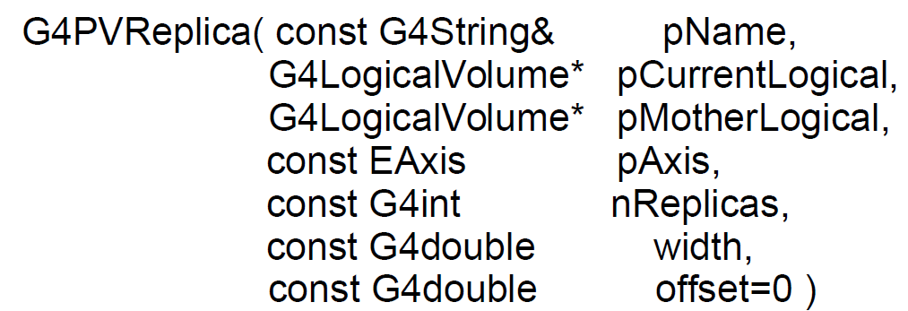
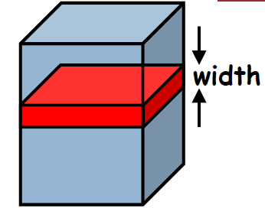
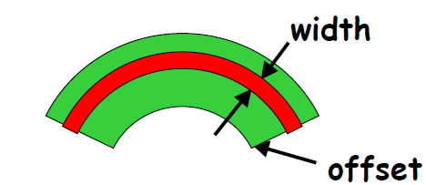
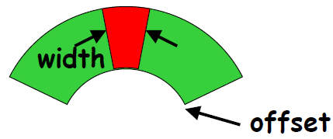
(копирование)
Конструктор физического объёма с копиями
Материнский объём полностью заполняется копиями дочернего объёма той же формы.
Разбиение материнского объёма на копии дочернего объёма может реализовываться:
1. Вдоль одной из координатных осей X, Y, Z.
2. Вдоль радиального направления ().
3. По азимутальному углу.
НИЯУ МИФИ, каф. 7, Леонов А.А.

Slide 4
Особенности и ограничения
Смещение «offset» реализуется только для заполнения цилиндра (G4Tubs) и конуса (G4Cons).
Внутри любой копии может быть реализовано своё разбиение.
Внутри любой копии могут располагаться обычные объёмы при условии отсутствия пересечений с материнским объёмом или другими копиями.
При радиальном разбиении внутри копии не могут располагаться другие объёмы.
Внутри любой копии не могут располагаться параметризованные объёмы.
НИЯУ МИФИ, каф. 7, Леонов А.А.

Slide 5
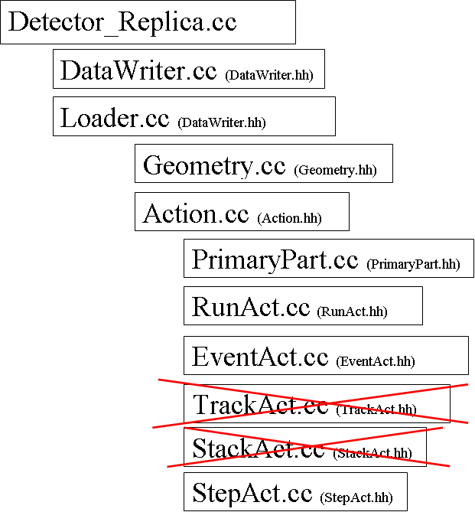
проект Detector_Replica
НИЯУ МИФИ, каф. 7, Леонов А.А.

Slide 6
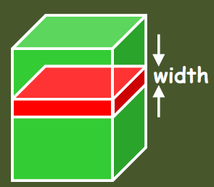
(проект Detector_Replica)
1. Разбиение вдоль одной из координатных осей X, Y, Z (kXAxis, kYAxis, kZAxis).
Локальная система координат располагается в центре каждой копии.
Смещение «offset» НЕ РЕАЛИЗУЕТСЯ.
Расположение центра каждой копии:
- число копий;
- номер копии;
=0, ... , nReplicas-1
Пример определения материнского объёма (Geometry.cc)
Si_box = new G4Box("Si_vol", 10. * cm, 1. * cm, 1. * cm);
Si_log = new G4LogicalVolume(Si_box, world_mat,"Si_vol_log");
Si_vect = G4ThreeVector(0, 0, 2.*cm);
Si_pvpl = new G4PVPlacement(ZERO_RM, Si_vect, Si_log, "Si_vol_pvpl", world_log, 0, false, 0);
Пример определения дочернего объёма и размещения его 10 копий вдоль оси X в материнском объёме (Geometry.cc)
Si_det_box = new G4Box("Si_det_vol", 1. * cm, 1. * cm, 1. * cm);
Si_det_log = new G4LogicalVolume(Si_det_box, Si_mat,"Si_det_vol_log");
Si_det_pvpl= new G4PVReplica("Si_det_vol_pvpl", Si_det_log, Si_log, kXAxis, 10, 2.*cm);
НИЯУ МИФИ, каф. 7, Леонов А.А.

Slide 7
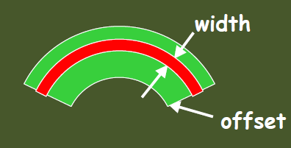

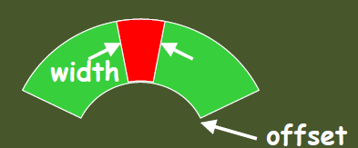
2. Разбиение вдоль радиального направления kRAxis (секции цилиндра, конуса).
Локальная система координат совпадает с системой координат материнского объёма.
Смещение «offset» должно совпадать с внутренним радиусом материнского объёма.
Расположение (радиальное) центра каждой копии:
- номер копии;
2. Разбиение по азимутальному углу kPhi (угловые секции цилиндра, клиновидные секции конуса).
Локальная система координат вращается в соответствии с направлением биссектрисы угла, характеризующего угловой размер каждой копии.
Смещение «offset» должно совпадать с начальным азимутальным углом материнского объёма.
Расположение (угловое) центра каждой копии:
- номер копии;
НИЯУ МИФИ, каф. 7, Леонов А.А.

Slide 8
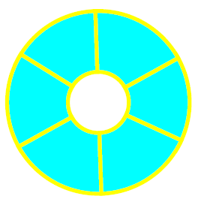

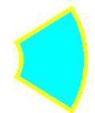

Пример разбиения по азимутальному углу
Описание материнского объёма
Описание дочернего объёма и размещение его 6 копий в материнском объёме с использованием разбиения по азимутальному углу
НИЯУ МИФИ, каф. 7, Леонов А.А.

Slide 9





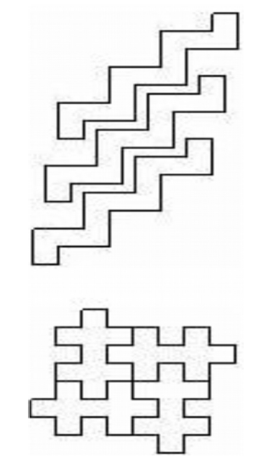



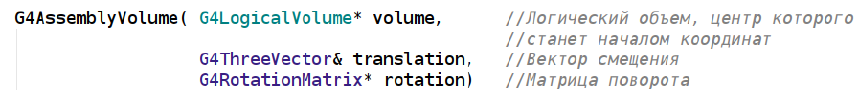

(контейнеры для логических объёмов)
классом
Контейнер позволяет
Класс G4AssemblyVolume
НИЯУ МИФИ, каф. 7, Леонов А.А.

Slide 10

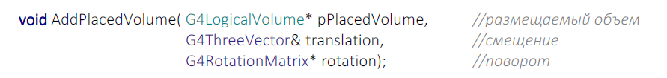
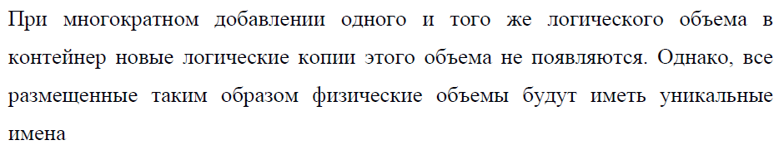
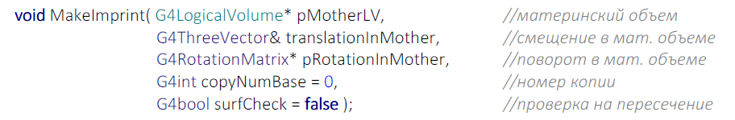
НИЯУ МИФИ, каф. 7, Леонов А.А.

Slide 11
(проект AssemblyHit)
Класс
Метод
Geometry.cc
Geometry : public G4VUserDetectorConstruction
G4VPhysicalVolume* Geometry::Construct()
Создание логического объёма для размещения в контейнере логических объёмов
Si_mat=nist->FindOrBuildMaterial("G4_Si");
Si_det_box = new G4Box("Si_det_vol", 1. * cm, 1. * cm, 1. * cm);
Si_det_log1 = new G4LogicalVolume(Si_det_box, Si_mat,"Si_det_vol_log1");
Создание пустого контейнера логических объёмов, его заполнение
assemblyDetector = new G4AssemblyVolume();
G4RotationMatrix* assembly_RM = new G4RotationMatrix(0, 0, 0);
G4ThreeVector assembly_vector = G4ThreeVector(0, 0, 0.*cm);
assemblyDetector->AddPlacedVolume(Si_det_log1, assembly_vector, assembly_RM);
G4RotationMatrix* assembly_RM1 = new G4RotationMatrix(0, 0, 0);
assembly_RM1->rotateX(45.*deg); assembly_RM1->rotateY(45.*deg); assembly_RM1->rotateZ(45.*deg); assembly_vector.setZ(3.*cm);
assemblyDetector->AddPlacedVolume(Si_det_log1, assembly_vector, assembly_RM1);
G4RotationMatrix* assembly_RM2 = new G4RotationMatrix(0, 0, 0);
assembly_RM2->rotateX(10.*deg); assembly_RM2->rotateY(20.*deg); assembly_RM2->rotateZ(30.*deg); assembly_vector.setZ(6.*cm);
assemblyDetector->AddPlacedVolume(Si_det_log1, assembly_vector, assembly_RM2);
НИЯУ МИФИ, каф. 7, Леонов А.А.

Slide 12

(проект AssemblyHit)
Размещение заполненного контейнера логических объёмов в материнском объёме
G4RotationMatrix* assembly_RM = new G4RotationMatrix(0, 0, 0);
G4ThreeVector assembly_vector = G4ThreeVector(0, 0, 0.*cm);
assembly_vector.setZ(5.*cm);
assemblyDetector->MakeImprint(world_log, assembly_vector, assembly_RM);
Физические объёмы генерируются при вызове метода MakeImprint.
Имена объёмов генерируются в следующем формате:
WWW – номер контейнера
XXX – номер размещения контейнера
YYY – имя размещаемого логического объёма
ZZZ – индекс логического объёма в контейнере (порядковый номер заполнения контейнера)
НИЯУ МИФИ, каф. 7, Леонов А.А.

Slide 13

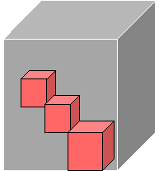
Параметризованные объёмы – это возможность размещения копий объёмов, которые могут различаться по размерам, форме или материалам.
Пользователь должен определить материнский объём, в котором будут располагаться параметризованные объёмы.
Мир не может быть параметризован.
Материнский объём должен быть определён логическим или физическим.
Форма, размер, материал и положение копий в материнском объёме параметеризуются как функция номера копии.
Пользователь должен написать свой класс – наследник G4VPVParameterisation и определить в нём необходимые свойства объёма.
Заданная пользователем параметризация используется при создании физических объёмов во время выполнения программы.
НИЯУ МИФИ, каф. 7, Леонов А.А.

Slide 14
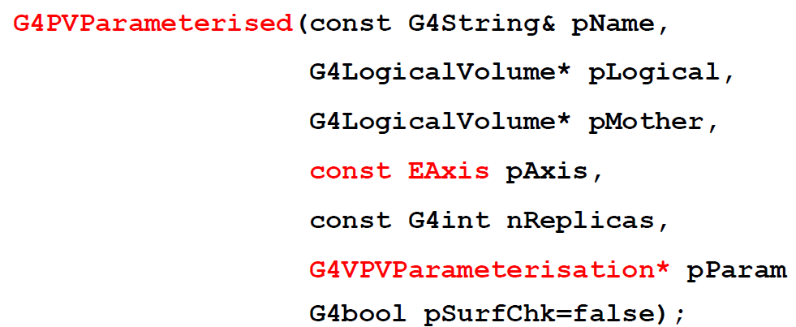
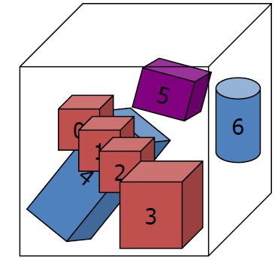
Конструктор физического объёма с параметризованными копиями
Одномерная параметризация возможна вдоль одной из координатных осей X, Y, Z (kXAxis, kYAxis, kZAxis).
Трёхмерная параметризация задаётся при kUndefined.
Копии размещённых объёмов не должны пересекаться с материнским объёмом и друг с другом
НИЯУ МИФИ, каф. 7, Леонов А.А.

Slide 15
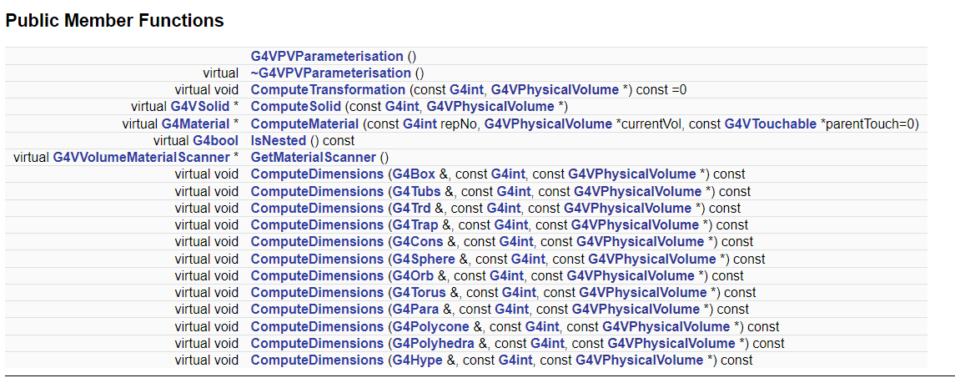
Положение копии в материнском объёме (чисто виртуальный метод)
Форма
Материал
Размер
Константные функции не могут изменять объект, на котором вызываются, а также модифицировать нестатические элементы данных или вызывать какие-либо функции-члены, которые не являются константами.
НИЯУ МИФИ, каф. 7, Леонов А.А.

Slide 16
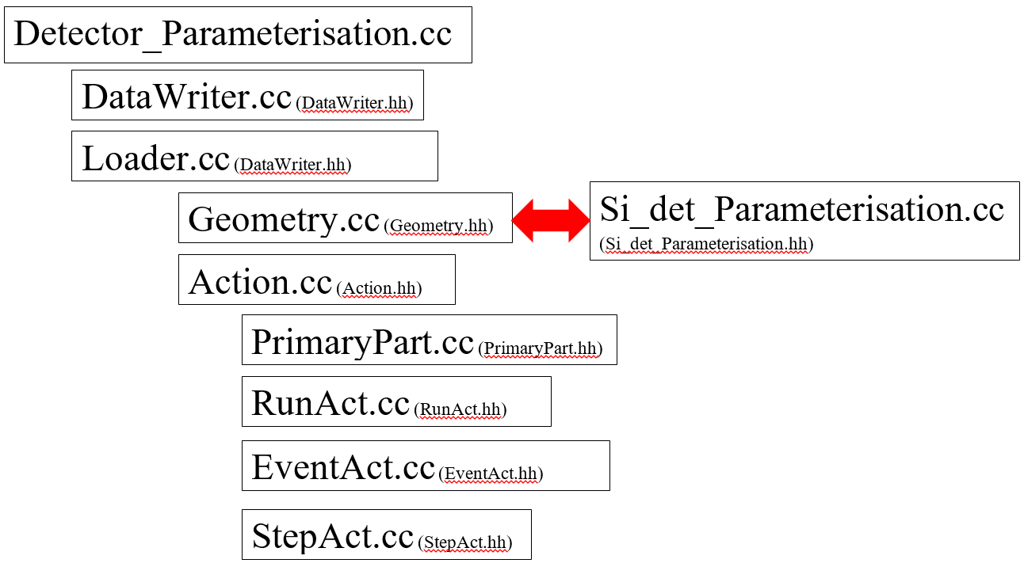
проект Detector_Parameterisation
НИЯУ МИФИ, каф. 7, Леонов А.А.

Slide 17
ПРОЕКТ “Detector_Parameterisation”.
Материнский объём
Si_det_box2 = new G4Box("Si_det_box2", 1. * cm, 1. * cm, 10. * cm);
Si_det_log2 = new G4LogicalVolume(Si_det_box2, Si_mat,"Si_det_log2");
Параметризуемый объём
small_det_box = new G4Box("small_det_box", 1. * cm, 1. * cm, 1. * cm);
small_det_log = new G4LogicalVolume(small_det_box, Si_mat,"small_det_log");
Пользовательский класс с методами:
ComputeDimensions, ComputeTransformation, ComputeSolid, ComputeMaterial
G4VPVParameterisation* Si_det = new Si_det_Parameterisation();
Размещение параметризованных копий объёма в материнском объёме
small_det_pvpl= new G4PVParameterised("small_det_pvpl", small_det_log, Si_det_log2, kZAxis, 10, Si_det);
НИЯУ МИФИ, каф. 7, Леонов А.А.

Slide 18
Параметризация положения копий в материнском объёме.
void Si_det_Parameterisation::ComputeTransformation (const G4int copyNo, G4VPhysicalVolume* physVol) const
{
G4double Xposition= 0.* cm;
G4double Yposition= 0.* cm;
G4double Zposition= 0.* cm;
Zposition = -9.*cm + (2.*cm)*copyNo;
G4ThreeVector origin(Xposition,Yposition,Zposition);
physVol->SetTranslation(origin);
physVol->SetRotation(0);
}
Параметризация размера.
void Si_det_Parameterisation::ComputeDimensions (G4Box& Si_det_box, const G4int, const G4VPhysicalVolume*) const
{
G4double XhalfLength = 1.* cm;
G4double YhalfLength = 1 * cm;
G4double ZhalfLength = 1.* cm;
Si_det_box.SetXHalfLength(XhalfLength);
Si_det_box.SetYHalfLength(YhalfLength);
Si_det_box.SetZHalfLength(ZhalfLength);
}
НИЯУ МИФИ, каф. 7, Леонов А.А.

Slide 19
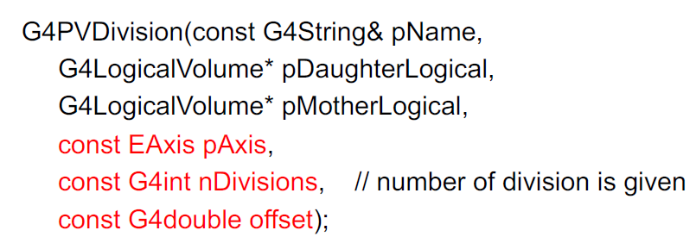
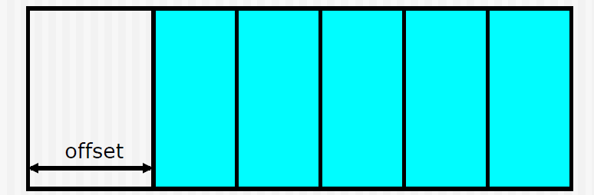
G4PVDivision
Вариант 1 конструктора физического объёма с копиями
Размер размещаемых копий вычисляется как: $\frac{размер материнского объёма−смещение (offset)}{число копий}$
НИЯУ МИФИ, каф. 7, Леонов А.А.

Slide 20
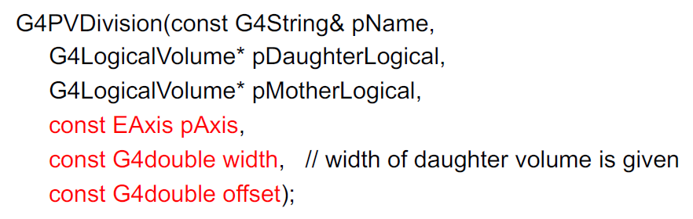
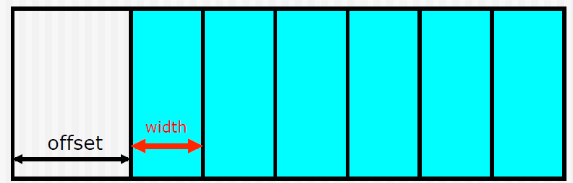
G4PVDivision
Вариант 2 конструктора физического объёма с копиями
Число размещаемых копий вычисляется как: int($\frac{размер материнского объёма−смещение (offset)}{width})$
НИЯУ МИФИ, каф. 7, Леонов А.А.

Slide 21
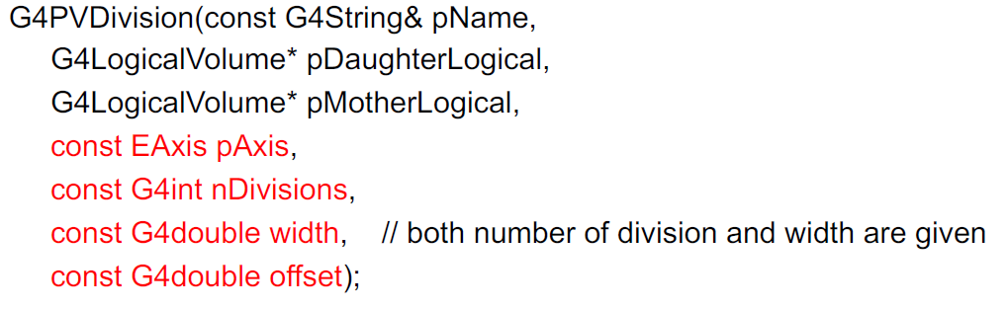
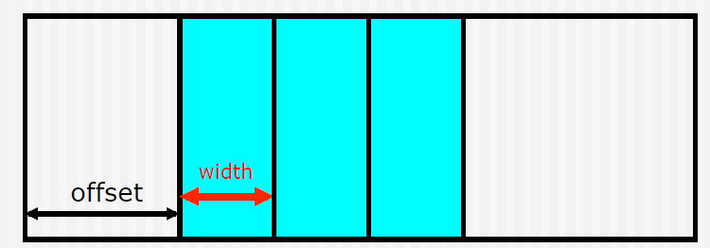
G4PVDivision
Вариант 3 конструктора физического объёма с копиями
nDivisions копий с толщиной width
НИЯУ МИФИ, каф. 7, Леонов А.А.

Slide 22
G4PVDivision
Размещение копий в материнском объёме с использованием GPVDivision во многом совпадает с размещением через G4PVReplica.
Копирование возможно только вдоль одной оси (kXAxis, kYAxis, kZAxis) или вдоль радиального направления (kRho) или по азимутальному углу (kPhi).
Форма размещаемых копий должна совпадать с формой материнского объёма.
Отличия от использования G4PVReplica:
Возможны зазоры между материнским и дочерними объёмами
При инициализации физического объёма через GPVDivision автоматически рассчитывается параметризация.
Поэтому размеры копии, заданные для соответствующего логического объёма, вычисляются снова в методе
G4VParameterisation::ComputeDimension() в соответствии с параметрами конструктора.
НИЯУ МИФИ, каф. 7, Леонов А.А.

Slide 23
G4PVDivision
ПРОЕКТ “Division”.
Материнский объём
world_mat = nist->FindOrBuildMaterial("G4_AIR");
Si_box = new G4Box("Si_vol", 10. * cm, 1. * cm, 1. * cm);
Si_log = new G4LogicalVolume(Si_box, world_mat,"Si_vol_log");
Si_vect = G4ThreeVector(0, 0, 2.*cm);
Si_pvpl = new G4PVPlacement(ZERO_RM, Si_vect, Si_log, "Si_vol_pvpl", world_log, 0, false, 0);
Параметризуемый объём
Si_mat=nist->FindOrBuildMaterial("G4_Si");
Si_det_box = new G4Box("Si_det_vol", 1. * cm, 1. * cm, 1. * cm);
Si_det_log = new G4LogicalVolume(Si_det_box, Si_mat,"Si_det_vol_log");
Размещение параметризованных копий объёма в материнском объёме
Si_det_pvpl= new G4PVDivision("Si_det_vol_pvpl", Si_det_log, Si_log, kXAxis, 5, 0); //Вариант 1
//Si_det_pvpl= new G4PVDivision("Si_det_vol_pvpl", Si_det_log, Si_log, kXAxis, 5, 1.*cm, 0); //Вариант 2
//Si_det_pvpl= new G4PVDivision("Si_det_vol_pvpl", Si_det_log, Si_log, kXAxis, 5, 1.*cm, 3.*cm); // Вариант 3
НИЯУ МИФИ, каф. 7, Леонов А.А.

Slide 24
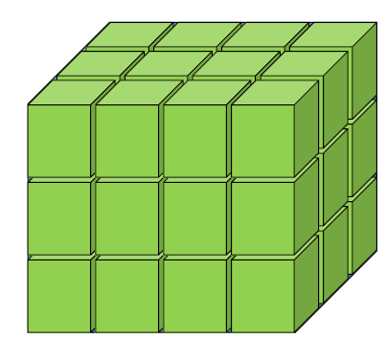
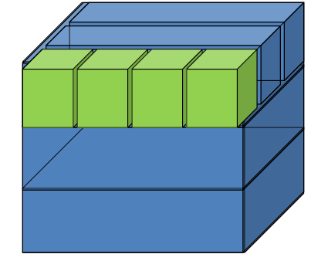
Nested parameterization (вложенная параметризация)
При моделировании экспериментальных установок ячеистой структуры, состоящих из одинаковых детекторов без промежутков между ними, можно вместо трёхмерной параметризации G4PVParameterised использовать специальную параметризацию G4VNestedParameterisation.
Класс G4VNestedParamentrisation является наследником класса G4VPVParameterization
При таком подходе вдоль двух координатных осей реализуется копирование с использованием G4PVReplica, а вдоль координатной третьей оси реализуется одномерная параметризация.
В результате оптимизируется использование памяти и осуществляется более быстрая навигация по ячейкам созданной структуры, что особенно заметно при возрастания числа детекторов.
НИЯУ МИФИ, каф. 7, Леонов А.А.

Slide 25
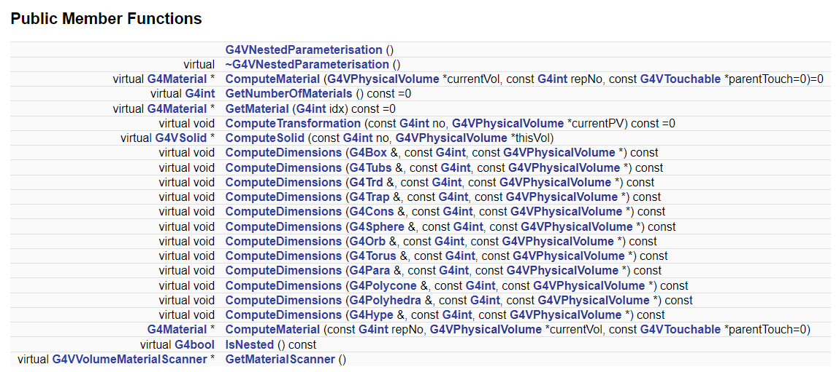
Nested parameterization
Чисто виртуальные методы
класса G4VNestedParamentrisationдолжны быть реализованы в классе - наследнике
НИЯУ МИФИ, каф. 7, Леонов А.А.

Slide 26
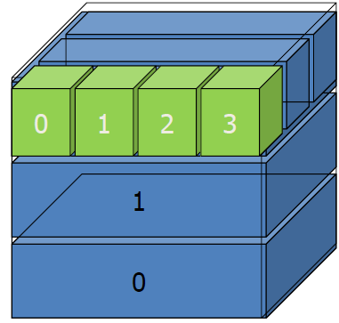
Nested parameterization
ComputeMaterial возвращает указатель на материал данного детектора, который идентифицируется своим номером копии и двумя номерами родительских копий.
Индекс копии вдоль первой оси определяется как: parentTouch GetCopyNumber(1);
вдоль второй оси: parentTouch GetCopyNumber(0);
вдоль третьей оси: repNo.
GetNumberOfMaterial возвращает значение, которое интерпретируется как полное число используемых материалов nMaterial.
GetMaterial может возвращать индекс материала idx в диапазоне [0, nMaterial-1].
НИЯУ МИФИ, каф. 7, Леонов А.А.

Slide 27
Nested parameterization
Объект класса G4VNestedParameterisation может использоваться как аргумент конструктора G4PVParameterised.
Вложенная параметризация уже существующих физических объёмов не поддерживается.
При создании вложенной параметризации все используемые объёмы должны быть повторяющимися копиями вдоль соответствующего направления.
Все используемые объёмы НЕ ДОЛЖНЫ быть размещены как физические.
НИЯУ МИФИ, каф. 7, Леонов А.А.

Slide 28
Nested parameterization
ПРОЕКТ “Detector_Parameterisation3D”.
Материнский объём
world_mat = nist->FindOrBuildMaterial("G4_AIR");
Si_box = new G4Box("Si_vol", 10. * cm, 10. * cm, 10. * cm);
Si_log = new G4LogicalVolume(Si_box, world_mat,"Si_vol_log");
Si_vect = G4ThreeVector(0, 0, 10.*cm);
new G4PVPlacement(ZERO_RM, Si_vect, Si_log, "Si_vol_pvpl", world_log, 0, false, 0);
Создание копий вдоль оси Х
Si_mat=nist->FindOrBuildMaterial("G4_Si");
Si_det_box = new G4Box("Si_det_box", 1. * cm, 10. * cm, 10. * cm);
Si_det_log = new G4LogicalVolume(Si_det_box, Si_mat,"Si_det_log");
new G4PVReplica("Si_det_pvpl", Si_det_log, Si_log, kXAxis, 10, 2.*cm);
Создание копий вдоль оси Y
Si_det_box2 = new G4Box("Si_det_box2", 1. * cm, 1. * cm, 10. * cm);
Si_det_log2 = new G4LogicalVolume(Si_det_box2, Si_mat,"Si_det_log2");
new G4PVReplica("Si_det_pvpl2", Si_det_log2, Si_det_log, kYAxis, 10, 2.*cm);
Память выделена, объём не размещён
НИЯУ МИФИ, каф. 7, Леонов А.А.

Slide 29
Nested parameterization
Создание объёма для копирования вдоль оси Z
small_det_box = new G4Box("small_det_box", 1. * cm, 1. * cm, 1. * cm);
small_det_log = new G4LogicalVolume(small_det_box, Si_mat,"small_det_log");
Размещение параметризованных копий объёма в материнском объёме. Вложенная параметризация.
Si_det_Parameterisation* Si_det = new Si_det_Parameterisation();
new G4PVParameterised("small_det_box", small_det_log, Si_det_log2, kZAxis, 10, Si_det);
Параметризация положения копий в материнском объёме.
void Si_det_Parameterisation::ComputeTransformation (const G4int copyNo, G4VPhysicalVolume* physVol) const
{
G4double Xposition= 0.* cm;
G4double Yposition= 0.* cm;
G4double Zposition= 0.* cm;
Zposition = -9.*cm + (2.*cm)*copyNo; G4ThreeVector origin(Xposition,Yposition,Zposition);
physVol->SetTranslation(origin); physVol->SetRotation(0);
}
НИЯУ МИФИ, каф. 7, Леонов А.А.

Slide 30
Nested parameterization
Параметризация размера.
void Si_det_Parameterisation::ComputeDimensions (G4Box& Si_det_box, const G4int, const G4VPhysicalVolume*) const
{
G4double XhalfLength = 1.* cm;
G4double YhalfLength = 1 * cm;
G4double ZhalfLength = 1.* cm;
Si_det_box.SetXHalfLength(XhalfLength);
Si_det_box.SetYHalfLength(YhalfLength);
Si_det_box.SetZHalfLength(ZhalfLength);
}
Параметризация материала (заглушка).
G4Material* Si_det_Parameterisation::ComputeMaterial (G4VPhysicalVolume* physVol, const G4int copyNo, const G4VTouchable *parentTouch)
{
G4Material* mat;
G4NistManager* nist;
nist = G4NistManager::Instance();
mat=nist->FindOrBuildMaterial("G4_Si");
return mat;
}
НИЯУ МИФИ, каф. 7, Леонов А.А.

Slide 31
Nested parameterization
Полное число материалов (заглушка).
G4int Si_det_Parameterisation::GetNumberOfMaterials() const
{
return 1;
}
Индекс материала (заглушка).
G4Material* Si_det_Parameterisation::GetMaterial(G4int num) const
{
G4Material* mat;
G4NistManager* nist; nist = G4NistManager::Instance();
mat=nist->FindOrBuildMaterial("G4_Si");
return mat;
}
НИЯУ МИФИ, каф. 7, Леонов А.А.

Slide 32

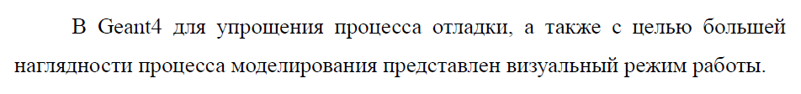
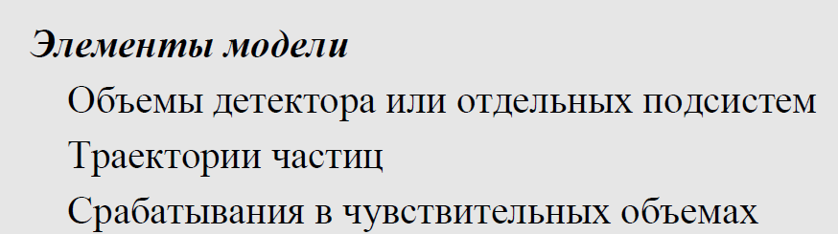
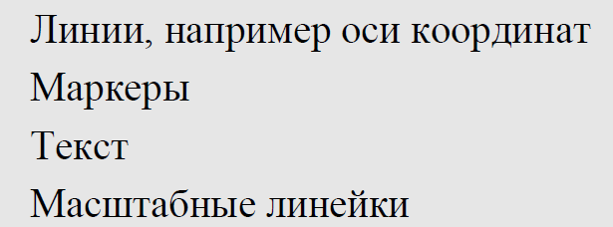
Объекты визуализации
Элементы определяемые пользователем
НИЯУ МИФИ, каф. 7, Леонов А.А.

Slide 33
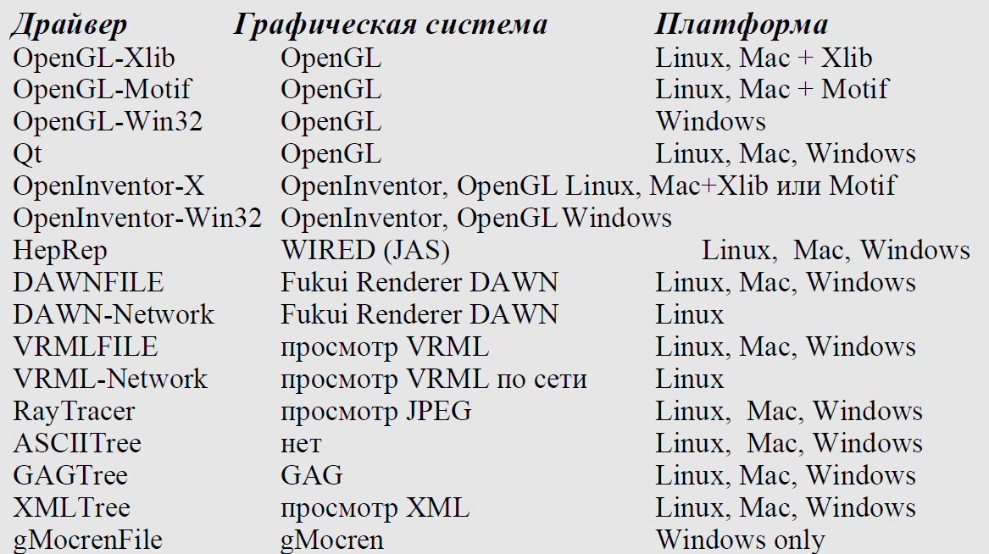
Своей графической системы в Geant4 нет.
Используется набор драйверов для установленных графических систем.
НИЯУ МИФИ, каф. 7, Леонов А.А.

Slide 34
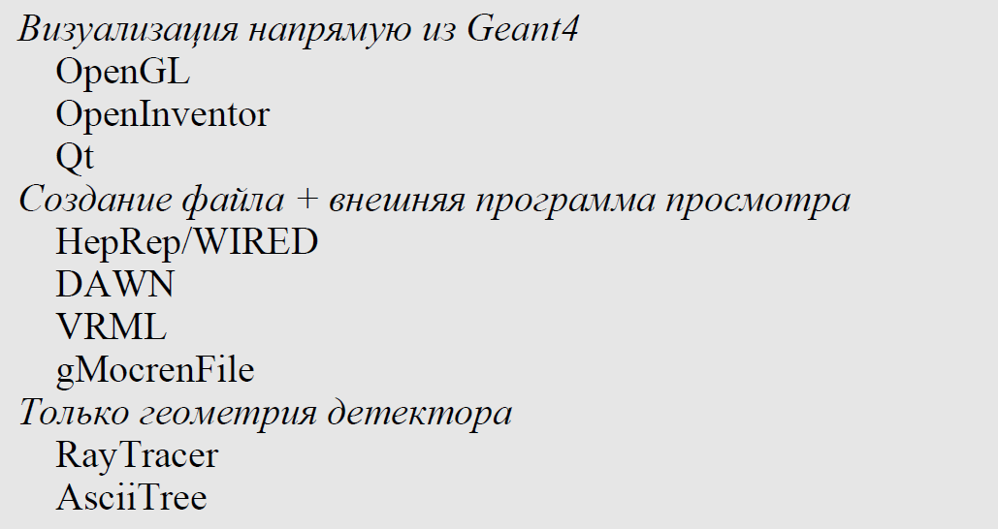
НИЯУ МИФИ, каф. 7, Леонов А.А.

Slide 35



G4VisManager* visManager = new G4VisExecutive;
visManager->Initialize();
Создание и настройка параметров сцены управляется командами в файле с расширением «mac» (vis.mac).
Файл загружается из программного кода в интерактивном режиме взаимодействия пользователя с программой моделирования.
НИЯУ МИФИ, каф. 7, Леонов А.А.

Slide 36
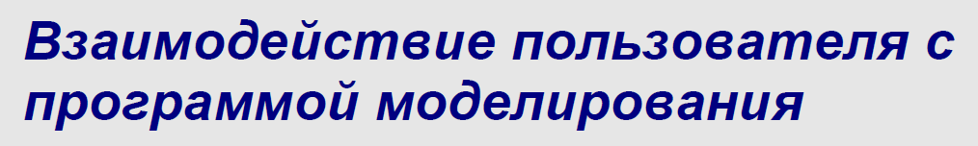
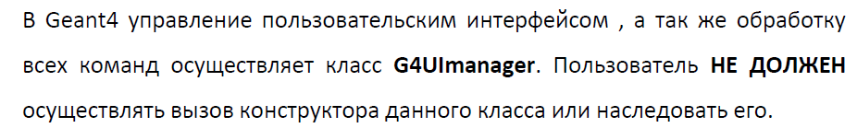
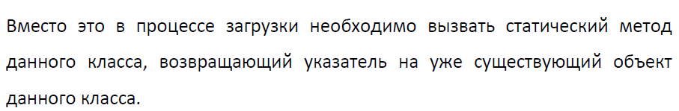
Geant4 позволяет использовать команды, позволяющие управлять отдельными этапами моделирования во время работы проекта.
G4UImanager *UImanager = G4UImanager::GetUIpointer();
НИЯУ МИФИ, каф. 7, Леонов А.А.

Slide 37
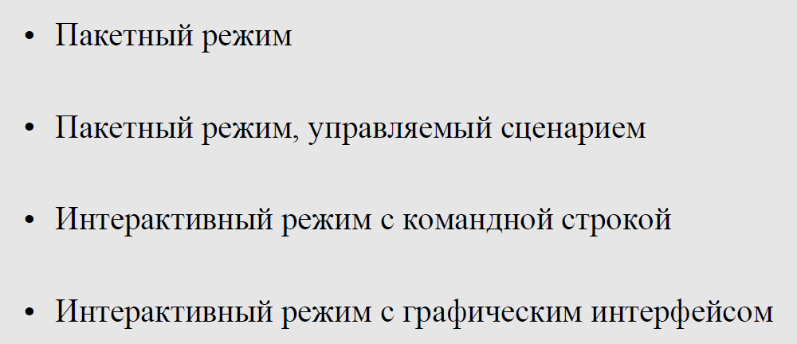
НИЯУ МИФИ, каф. 7, Леонов А.А.

Slide 38

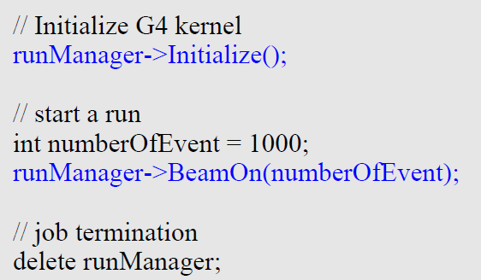
НИЯУ МИФИ, каф. 7, Леонов А.А.

Slide 39
runManager->Initialize();
G4UImanager *UImanager =G4UImanager::GetUIpointer();
if (argc != 1)
{
// batch mode
G4String command = "/control/execute ";
G4String fileName = argv[1];
UImanager->ApplyCommand(command + fileName);
}
Запуск пакетного режима, управляемого сценарием в файле input.in
./Detector_Replica input.in
НИЯУ МИФИ, каф. 7, Леонов А.А.

Slide 40
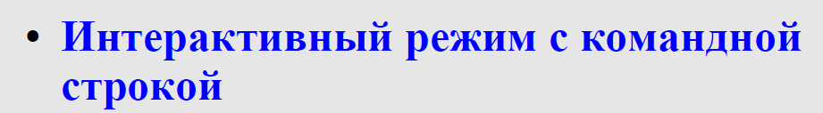
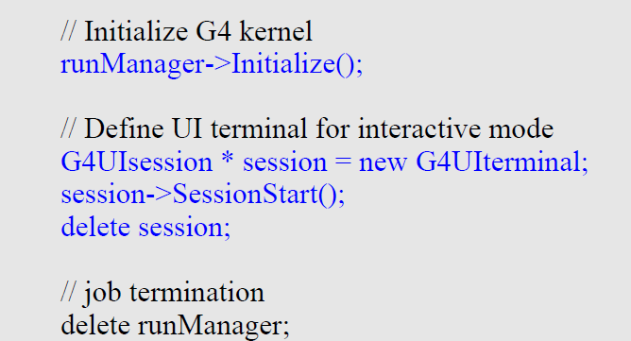
НИЯУ МИФИ, каф. 7, Леонов А.А.

Slide 41

runManager->Initialize();
// Initialize visualization
G4VisManager* visManager = new G4VisExecutive; visManager->Initialize();
G4UImanager *UImanager = G4UImanager::GetUIpointer();
if (argc != 1)
{
// batch mode
G4String command = "/control/execute ";
G4String fileName = argv[1];
UImanager->ApplyCommand(command + fileName);
}
else
{
// interactive mode : define UI session
G4UIExecutive *ui = new G4UIExecutive(argc, argv, "qt");
//Here we can redefine win32/qt interface
UImanager->ApplyCommand("/control/execute vis.mac");
ui->SessionStart();
delete ui;
}
Запуск интерактивного режима с графическим интерфейсом
./Detector_Replica
НИЯУ МИФИ, каф. 7, Леонов А.А.

